Slide 1
EEZ, Norvēģijas un Šveices
grantu investīciju ieviešana Latvijā (detālāka informācija)
2.pielikums
Informatīvajam ziņojumam par Kohēzijas politikas ES fondu, Atveseļošanas fonda,
EEZ, Norvēģijas un Šveices grantu investīciju ieviešanu Latvijā

Slide 2

Nākamajos slaidos detālāka informācija par EEZ, Norvēģijas grantu programmu līgumiem, kas šobrīd ir saskaņošanā ar donoriem un informācija par Divpusējo sadarbības fondu

Slide 3
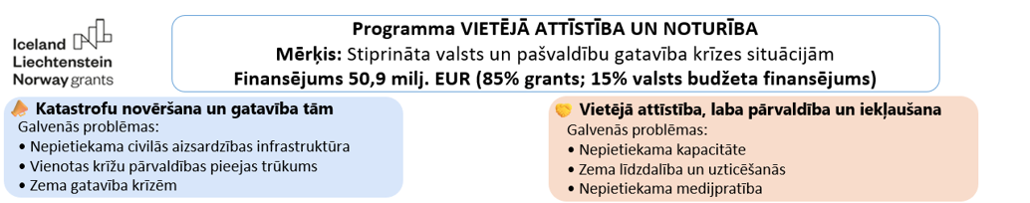
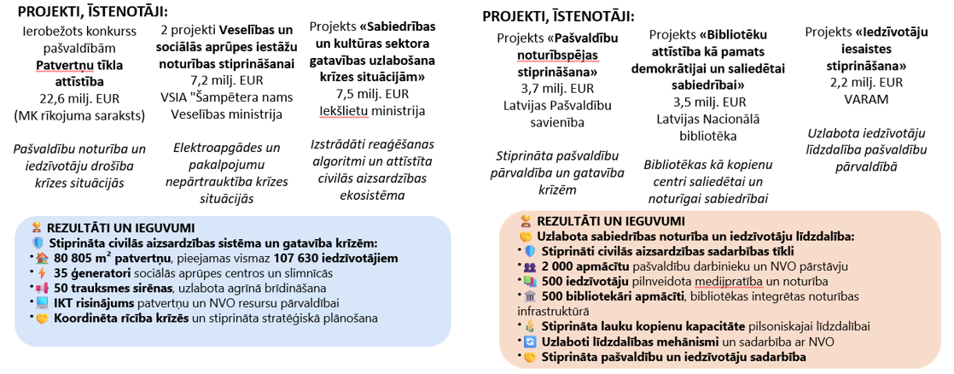

Slide 4

Programma ZAĻĀ UZŅĒMĒJDARBĪBA UN INOVĀCIJAS
Mērķis: veicināt zaļo inovāciju attīstību un ieviešanu, ilgtspējīgus risinājumus uzņēmējdarbībā, teritoriju atjaunošanu un privātā sektora investīcijas
Finansējums: 32,542,941 EUR (t. sk. 85 % grants; 15 % valsts budžeta finansējums)
Programmas apsaimniekotājs – Latvijas Investīciju un attīstības aģentūra
1.PROBLĒMAS
2. IEGULDĪJUMI*
3. REZULTĀTI
4. PROGNOZĒTĀ IETEKME
5. ILGTERMIŅA IETEKME
nepieciešams risināt
inovāciju ieviešana un attīstība uzņēmumā
inovāciju ieviešana tirgū un uzņēmumu darbībā
izmērāmi ieguvumi tautsaimniecībai
inovācijas
Nepietiekama zaļo inovāciju attīstība
Zema sieviešu pārstāvība inovācijās un uzņēmējdarbībā
Vāja zaļo un inovatīvo risinājumu pārnese uz tirgu
Nepietiekama zaļo un digitālo risinājumu integrācija uzņēmumos
Vides problēmas un neizmantots attīstības potenciāls
Risinājumi gatavi tirgum un ieviesti uzņēmumos
Ražošanas procesu efektivitātes uzlabošana
Digitālo tehnoloģiju ieviešana
Uzlabota resursu efektivitāte, energoefektivitāte un atkritumu apsaimniekošana
Emisiju samazināšanās
Apgrozījums pieaugums pēc projektu pabeigšanas, gadā
47 800 000 EUR
Privātās investīcijas piesaistītas
58 000 000 EUR
Darbavietas izveidotas vai saglabātas
90
Darbaspēka nodokļu ieņēmumi valsts budžetā ik gadu ne mazāk kā
1 080 000 EUR
Siltumnīcefekta gāzu emisiju samazinājums
4 000 t CO₂e
Augstas pievienotās vērtības zaļo risinājumu izstrāde
Ilgtspējīgas un konkurētspējīgas ekonomikas attīstība
Pāreja uz resursefektīvu ekonomiku
Ekoloģiskā pēdas (CO₂ daļas) samazinājums - vismaz 1 080 globālie hektāri
Start-up un uzņēmēju sieviešu inovācijas (R&D, prototipi)
2 000 000 EUR
Zaļo produktu, pakalpojumu, tehnoloģiju, procesu attīstība un ieviešana tirgū
9 373 690 EUR
Zaļo un digitālo risinājumu ieviešana un mērogošana (ražošana, infrastruktūra, efektivitāte)
12 532 192 EUR
Izstrādāti risinājumi
29
Sanēta teritorija
11 000 m²
Piesārņotās teritorijas Liepājas SEZ sanācija
CO₂
Mērķis:
ieguldi tagad! – nodrošini ilgtspējīgu nākotni
5 882 353 EUR
*divpusējās sadarbības aktivitātes un programmas administrēšana (2 754 706 EUR)
SOCIĀLĀS IETEKMES REZULTĀTI
Zināšanu un kompetenču pieaugums zaļo inovāciju jomā
Digitālo un inovatīvo risinājumu integrācija uzņēmumu darbībā
Uzņēmumu spēju stiprināšana jaunu risinājumu komercializācijai
Mazināta piesārņotā teritorija
Nevienlīdzības mazināšana - sieviešu un nelabvēlīgā situācijā esošu personu iekļaušanas veicināšana darba tirgū

Slide 5

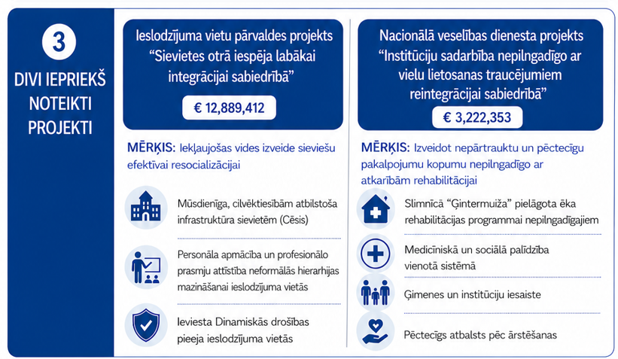
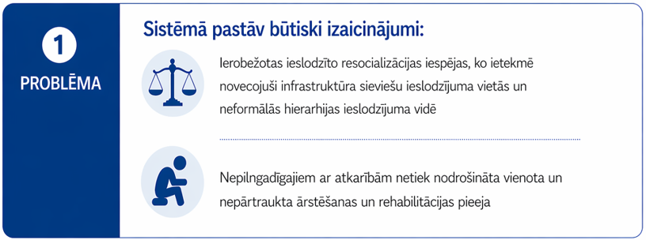


Programma KOREKCIJAS DIENESTI
Finansējums: 17,747,059 EUR (t. sk. 85 % grants; 15 % valsts budžeta finansējums)
Programmas apsaimniekotājs – Tieslietu ministrija

Slide 6

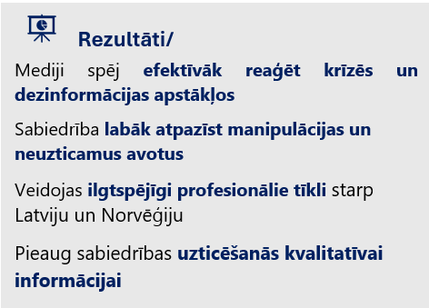
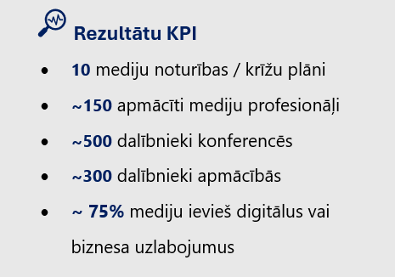
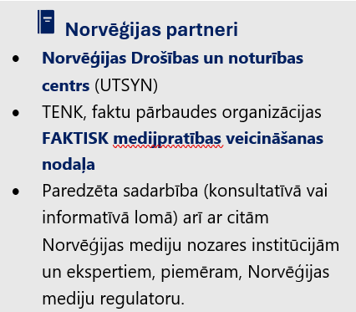
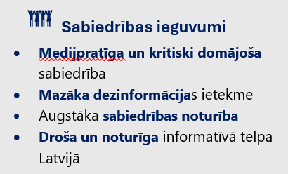
Donorvalstu noteikts obligātais visām saņēmējvalstīm - FM pārziņā
Nacionālais DIVPUSĒJĀS SADARBĪBAS (BILATERĀLAIS) FONDS
2,6 milj. EUR – 100 % EEZ un Norvēģijas grants
Mērķis: Stiprināta divpusējās sadarbību – pieredzes, zināšanu un labās prakses apmaiņu – starp Norvēģijas, Islandes un Lihtenšteinas institūcijām un organizācijām
Divpusējās sadarbības komitejas (komiteja) noteiktās prioritārās jomas
Noturība, pētniecība un inovācijas
Tiesiskums un cilvēktiesības
Neatkarīgie mediji
Izglītība
Kultūra
Komiteja pieņem lēmumus par iniciatīvām
Komitejas sastāvs
3 Donorvalstu pārstāvji - Norvēģijas, Islandes un Lihtenšteinas vēstniecības
Latvijas Ārlietu ministrija
Latvijas Finanšu ministrija kā vadošā iestāde
Donorvalstu virzīta un EEZ Saprašanās memorandā noteikta – Baltijas mediju izcilības centra iniciatīva “Noturīgi mediji, medijpratīga sabiedrība” (1,5 milj. EUR) – iniciatīvas līgums noslēgts 17.06.2026.
Mērķis: Stiprināt Latvijas informatīvās telpas noturību

Slide 7

Nākamajos slaidos detālāka informācija par Šveices investīciju programmām un to aktuālo īstenošanas statusu

Slide 8
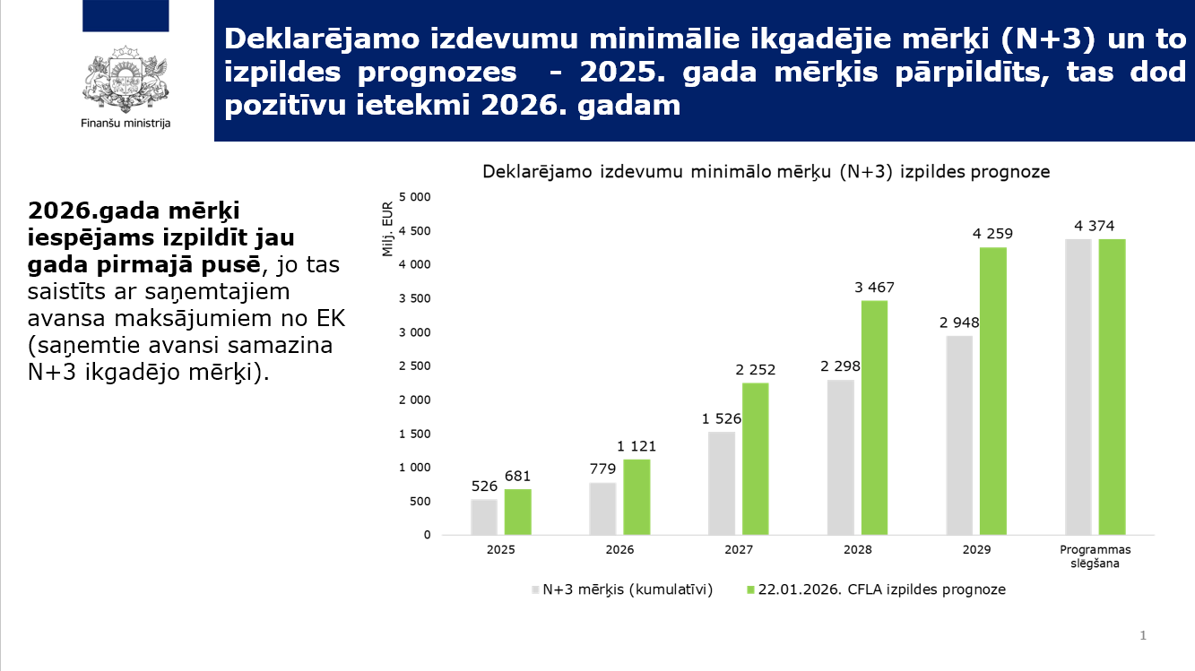

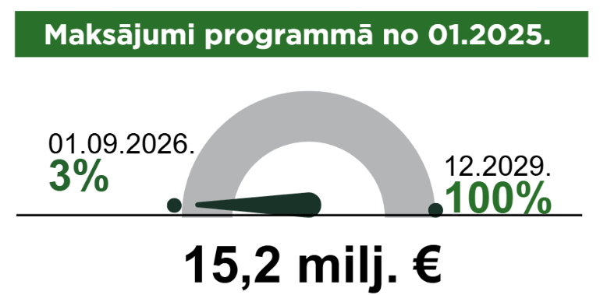
PROGRAMMA – VĒSTURISKI PIESĀRŅOTĀS VIETAS SANĀCIJA
15,2 milj. EUR (85 % grants un 15 % valsts budžets)
Sarežģīta un unikāla sanācijas darbu veikšana ierobežotā laikā – augsts risks
Programmas apsaimniekotājs – Klimata un enerģētikas ministrija
PROGRAMMAS MĒRĶIS
1 IEPRIEKŠ NOTEIKTS PROJEKTS
SAGAIDĀMIE REZULTĀTI
AKTUĀLAIS STATUSS
(uz 01.09.2026.)
Vēsturiski piesārņotās vietas sanācija Aizkraukles
bijušās Dzelzsbetona
ražotnes teritorijā
13,7 milj. EUR
Valsts vides dienests
Partneris: Aizkraukles novada pašvaldība
VVD veic sanācijas iepirkuma (12,2 milj. EUR) 4 piedāvājumu vērtēšanu (augsts pārsūdzību risks).
Uzlabot vides kvalitāti vēsturiski piesārņotajā vietā Aizkrauklē un samazināt riskus cilvēku veselībai
Uzlabota vides kvalitāte 10,6 ha teritorijā
Apturēta piesārņojuma nonākšana gruntsūdeņos un Daugavā
Uzlabota dzeramā ūdens kvalitāte
Samazināti veselības riski ~ 700 000 iedzīvotajiem
Šveices nosacījums – sanācijas darbu veicējs ir jānosaka vēlākais 2026.g. septembrī
Ja būs būtisks kavējums, ar donorvalsti tiks skaņota rīcība, lai saglabātu Šveices granta finansējumu investīcijām Latvijā.
Aizkraukles novada dome paveikusi sanācijas vietas sagatavošanas darbus.
8

Slide 9

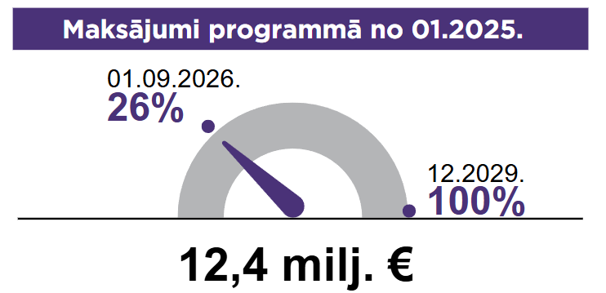


PROGRAMMA – LIETIŠĶĀ PĒTNIECĪBA
12,4 milj. EUR (85 % grants un 15 % valsts budžets)
Programmas apsaimniekotājs – Izglītības un zinātnes ministrija
PROGRAMMAS MĒRĶIS
2 IEPRIEKŠ NOTEIKTI PROJEKTI
SAGAIDĀMIE REZULĀTI
AKTUĀLAIS STATUSS
(uz 01.09.2026.)
Izstrādātas 10 tehnoloģijas, metodes un risinājumi – klimatnoturīgai ceļu & būvniecības infrastruktūrai, drošākai energoapgādei
84 pētnieki (t.sk. 55 jaunie pētnieki) un akadēmiskais personāls ieguvuši zināšanu un pieredzes apmaiņu
Izveidots Viedās enerģijas digitālās kompetences centrs
Paaugstināta starptautisko publikāciju kvalitāte, sadarbība ar Šveices pētniecības organizācijām
28 STEM jomas popularizēšanas aktivitātes, īpaši iesaistot meitenes un jauniešus ārpus Rīgas
LU Cietvielas fizikas institūta projektā:
Izveidoja Viedās enerģijas digitālās kompetences centru, stiprinot sadarbību starp zinātni, industriju un publisko sektoru
✓ Daļēji izstrādāja tehnoloģiju (MI risinājums) saules enerģijas īstermiņa prognozēšanai
RTU projektā:
✓ Izsludināts stipendiju konkurss skolēniem un studentiem, aicinot iesaistīties nākotnes būvniecības un ceļu būves tehnoloģiju, materiālu izpētē
✓ Uzstādītas 3D betona drukātas kukaiņu mājas
Abos projektos īstenotas plašas STEM popularizēšanas/publicitātes aktivitātes
1. IKT un viedā enerģija
LU Cietvielas fizikas institūts
7,1 milj. EUR
2 LV partneri: Elektronikas un datorzinātņu institūts un RTU
3 Šveices partneri: Pola Šerera institūts, Cīrihes Lietišķo zinātņu universitāte, Šveices Elektronikas un mikrotehnoloģiju centrs
Attīstīta pētniecības kapacitāte un veicināta Latvijas un Šveices sadarbība inovatīvu materiālu, IKT un viedās enerģētikas jomā
2. Inovatīvi ceļu būves materiāli, viedās ceļu infrastruktūras monitoringa sistēmas, 3D drukāts betons
RTU/ 4,1 milj. EUR
Partnerībā ar Šveices Federālo Materiālu Zinātnes un Tehnoloģiju Institūtu (Empa)
9

Slide 10

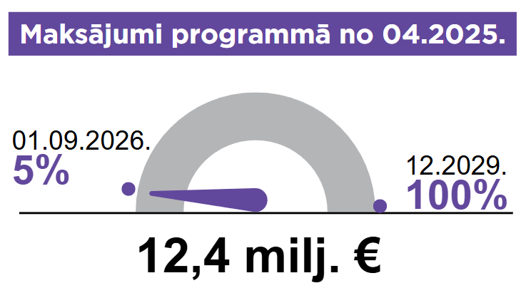
PROGRAMMA – NOZARĒ BALSTĪTA PROFESIONĀLĀ IZGLĪTĪBA
12,4 milj. EUR (85 % grants un 15 % valsts budžets)
Programmas apsaimniekotājs – Izglītības un zinātnes ministrija
PROGRAMMAS MĒRĶIS
1 IEPRIEKŠ NOTEIKTAIS PROJEKTS UN 1 KONKURSS
SAGAIDĀMAIE REZULTĀTI
AKTUĀLAIS STATUSS
(uz 01.09.2026.)
Profesionālās izglītības attīstība
VIAA/8,7 milj. EUR
4 LV nozares partneri: Lauksaimniecības tehnikas ražotāju un tirgotāju asociācija (LITA), Lauksaimnieku organizāciju sadarbības padome (LOSP), Latvijas Elektroenerģētiķu un energobūvnieku asociācija (LEEA) un Latvijas Restorānu biedrība (LRB)
2 Šveices partneri: Šveices Federālā profesionālās izglītības un apmācības augstskola un Šveices Viesnīcu un ēdināšanas nozares apmācību organizācija
Izstrādāta jauna nozarē balstīta profesionālās izglītības pieeja:
Pilotēta 4 nozarēs - lauksaimniecībā, enerģētikā mašīnbūvē un viesmīlībā (iesaistot 15 uzņēmumus un 145 izglītojamos)
Izveidoti 15 digitālie mācību līdzekļi un simulācijas aprīkojums
Izstrādāti 2 profesionālās kvalifikācijas ieguves vērtēšanas modeļi
Veikta 4 nozaru ilgtspējas un efektivitātes izmaksu un ieguvumu analīze (2029.gadā)
Izstrādāta profesionālās izglītības skolotāju profesionālās tālākizglītības programma
Sagatavoti kompetenti pedagogi (līdz 100)
Veicināt profesionālās izglītības attīstību Latvijā, nodrošinot tās pievilcību un augstu kvalitāti, stiprinot valsts ekonomisko produktivitāti, konkurētspēju un nodarbinātību
✓ VIAA sadarbībā ar IZM/asociācijām veica
2 nozares eksaminācijas modeļu pieejas aprobāciju kvalifikācijai – Smago spēkratu mehāniķis un Lauksaimniecības mehanizācijas tehniķis
✓ Noslēdzies atklātais konkurss augstskolām tālākizglītības programmas izstrādei prof. izglītības pedagogiem (iesniegti 2 pieteikumi, IZM uzsācis to vērtēšanu)
Konkurss augstākās izglītības iestādēm
darba vidē balstītas pieejas izveide pedagogu mācībām
2,8 milj. EUR
10

Slide 11



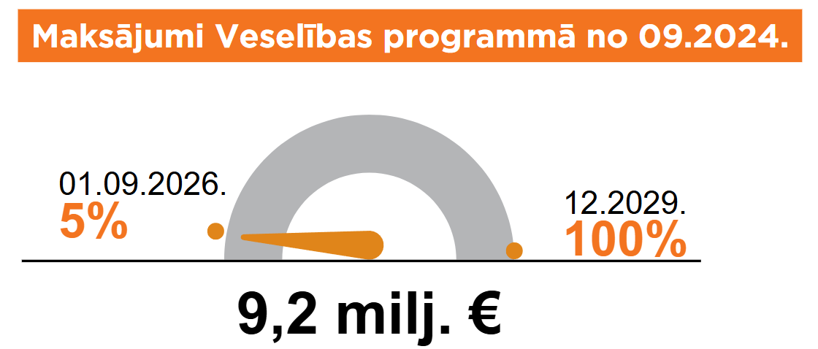


PROGRAMMA – BĒRNU VĒŽA APRŪPES ATTĪSTĪBA LATVIJĀ
9,2 milj. EUR (85 % grants un 15 % valsts budžets)
Programmas apsaimniekotājs – Veselības ministrija
PROGRAMMAS MĒRĶIS
1 IEPRIEKŠ NOTEIKTS PROJEKTS
SAGAIDĀMAIE REZULTĀTI
AKTUĀLAIS STATUSS
(uz 01.09.2026.)
Bērnu vēža ārstniecības attīstība Bērnu slimnīcā
BKUS/ 8,4 milj. EUR
Šveices partneris: Lozannas universitātes slimnīca
Pilnveidota diagnostika, personalizēta ārstēšana un dzīves kvalitāte
Stiprināta pataloģijas un molekulārās laboratoriju kapacitāte
Izveidots multidisciplinārs audzēju panelis – izskatīti vismaz 70% bērnu onkoloģijas gadījumi
Izveidotas 3 ekspertu vienības bērnu onkoloģijā iesaistei starptautiskos ārstēšanas protokolos un klīniskajos pētījumos
Izveidota ārstēšanas un pēc-ārstēšanas rezultātu novērtēšanas sistēma
Stiprinātas 22 speciālistu kompetences
Izveidota ilgtermiņa pēc-uzraudzības sistēma bērniem pēc onkoloģiskas slimības (iesaistīti 288 pacienti)
Pilnveidota slimību diagnosticēšanas un personalizētas ārstniecības pieeja, izveidojot uzraudzības sistēmu ilgtermiņa atbalstam bērniem, kuri pārslimojuši onkoloģisku saslimšanu
Bērnu slimnīcā:
✓ izveidotas 7 ekspertu vienības bērnu onkoloģijā iesaistei starptautiskos ārstēšanas protokolos un klīniskajos pētījumos
✓ stiprinātas 27 speciālistu kompetences starptautiskās apmācībās
✓ izstrādātas izglītojoši materiāli pacientiem un ģimenēm psihosociālajam atbalstam
✓ Uzsākta jaunu rīku testēšana pacientu ziņoto rezultātu izvērtēšanai
11

Slide 12
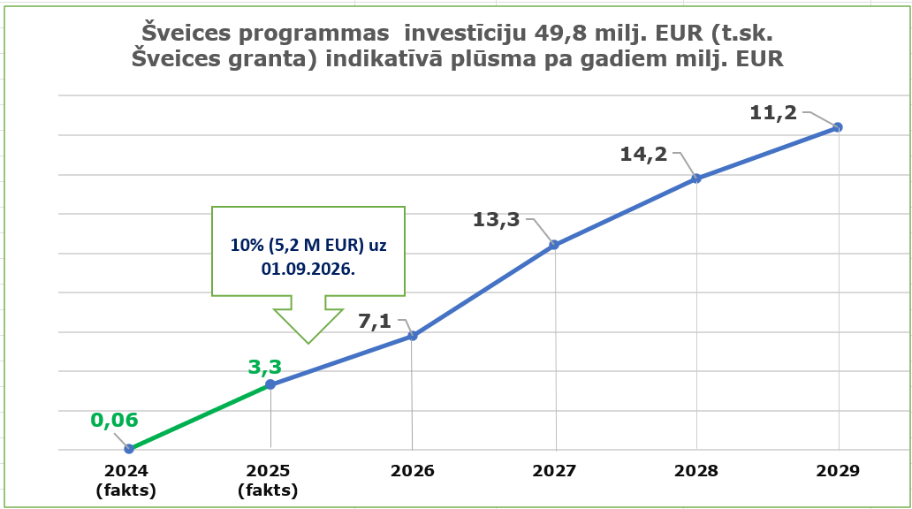

ŠVEICES SADARBĪBAS PROGRAMMAS INVESTĪCIJU (49,8 milj.* EUR) INDIKATĪVĀ PROGNOZE (2025-2029)
* Valsts budžeta izdevuma plāna prognoze (jūlijs, 2026., koriģēta atbilstoši valsts budžeta faktiski ieplānotajiem izdevumiem 2026.gadam). Prognoze aprēķināta EUR pēc kursa 1,05 EUR par 1 CHF, uz programmas līguma noslēgšanas brīdi.
Finanšu ministrs M. Kučinskis
Āboliņa 29656727
diana.abolina@fm.gov.lv
12

